Slide 1
JESUS NASCEU

Slide 2
Porque um menino nos nasceu, um filho nos foi dado, e o governo está sobre os seus ombros.
E ele será chamado: Maravilhoso Conselheiro, Deus Podero­so, Pai Eterno, Príncipe da Paz.
Isaías 9:6

Slide 3
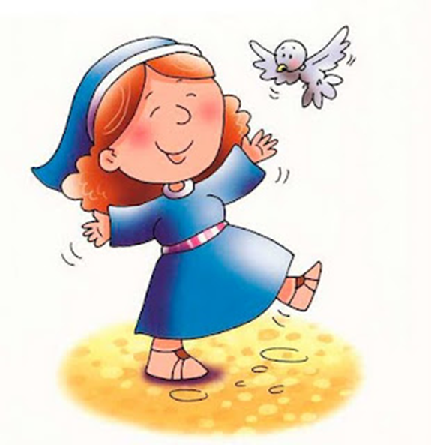

Slide 4
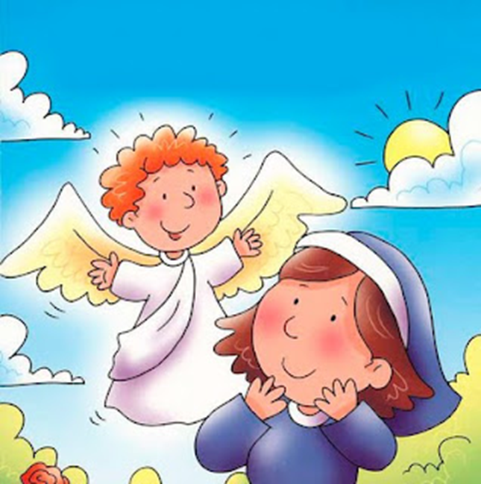

Slide 5
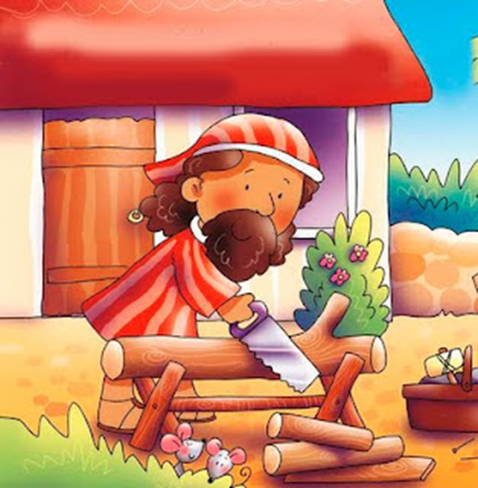

Slide 6
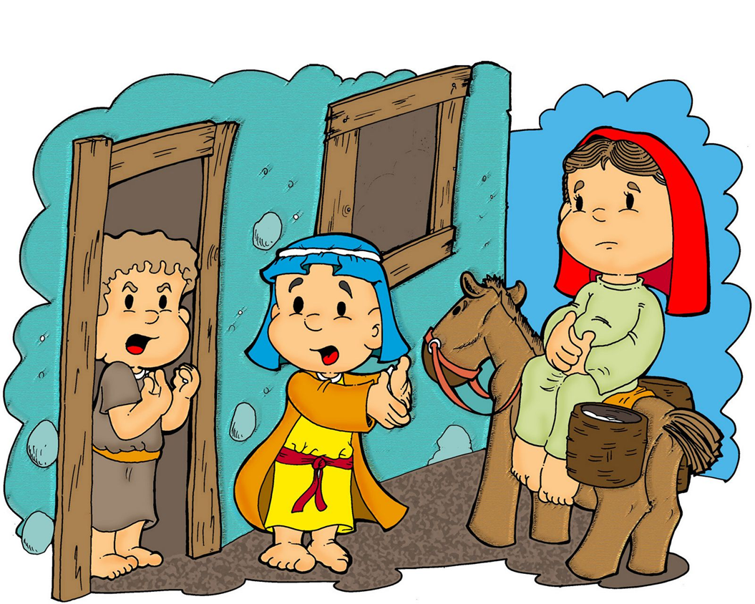

Slide 7
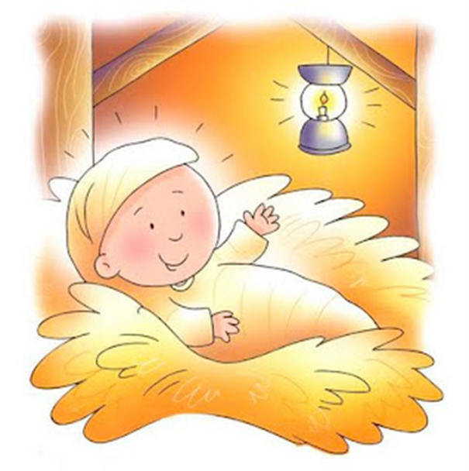

Slide 8
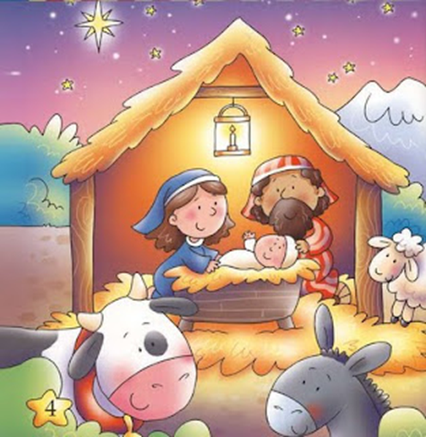

Slide 9
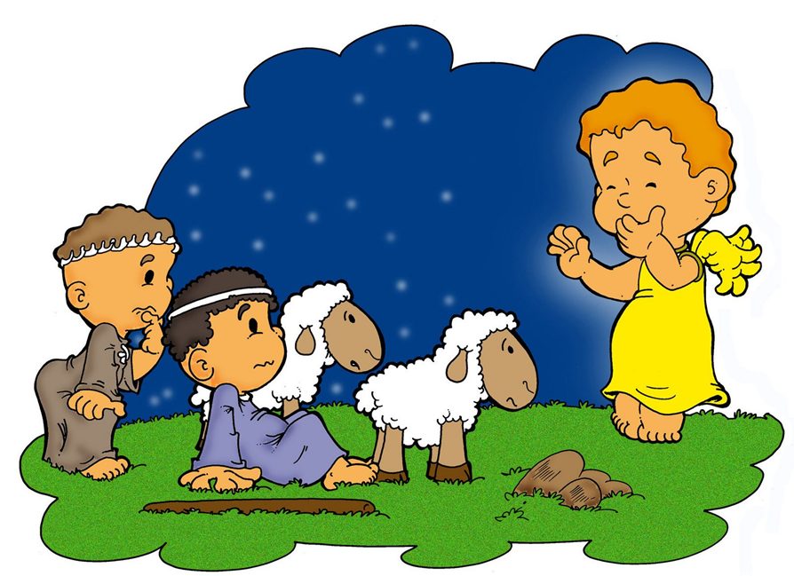

Slide 10
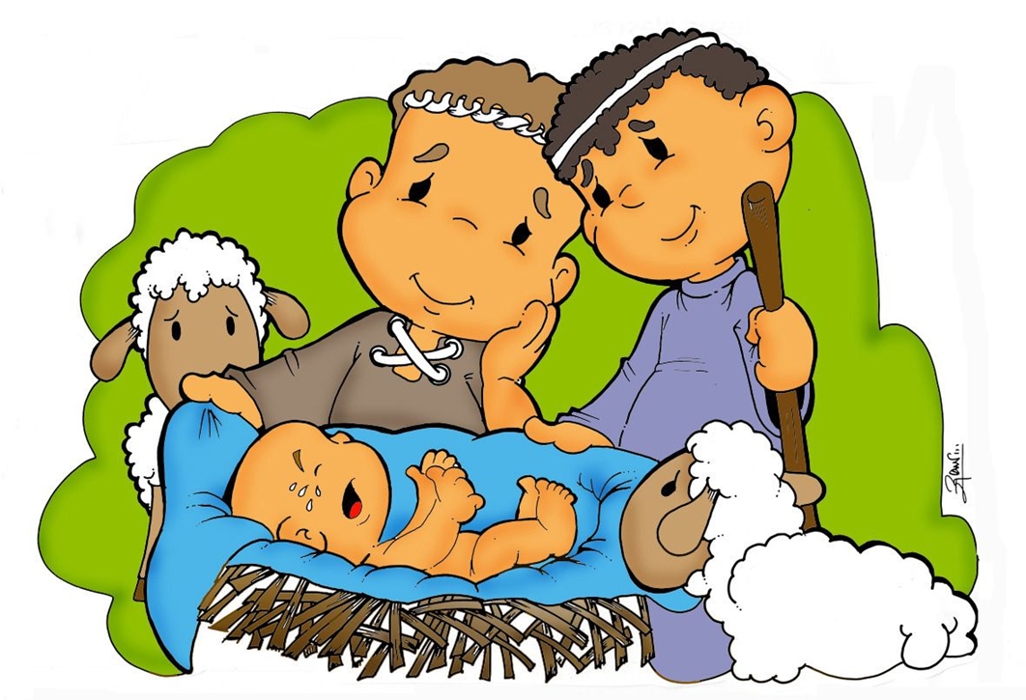

Slide 11
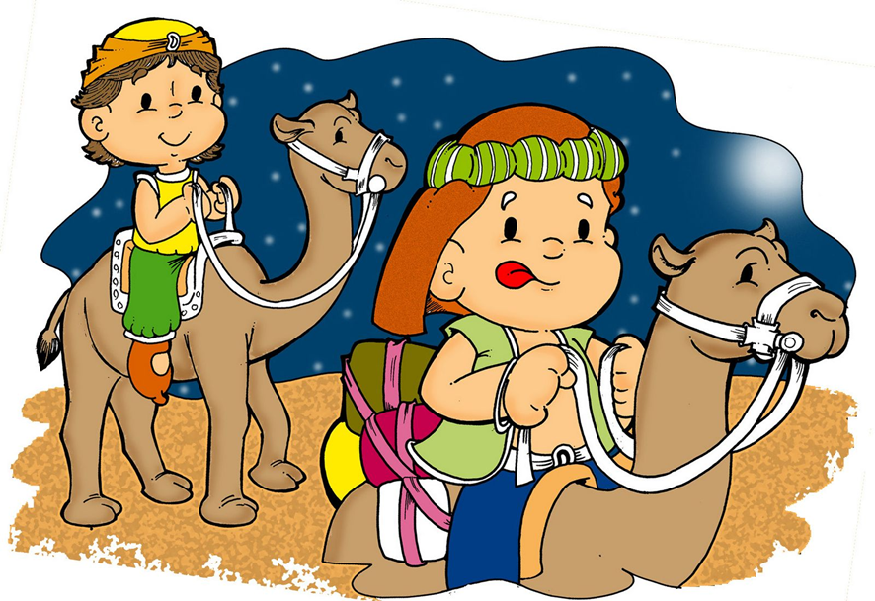

Slide 12
